Slide 1
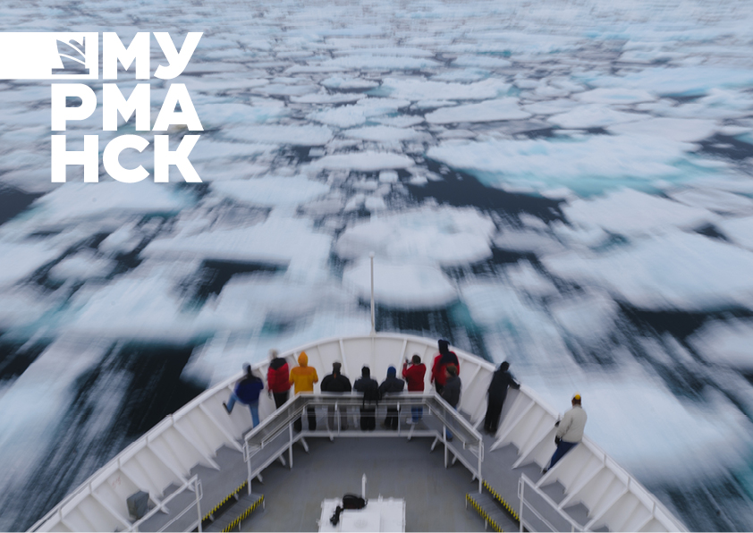
Имиджевая символика города Мурманска
Администрация города Мурманска

Slide 2
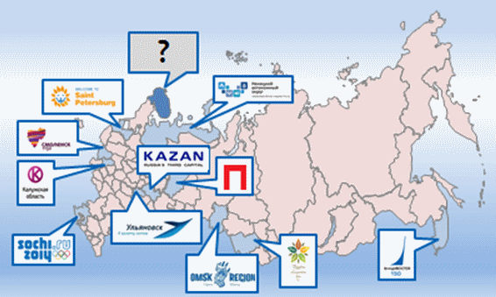

Slide 5
«Плечом к плечу»

Slide 6
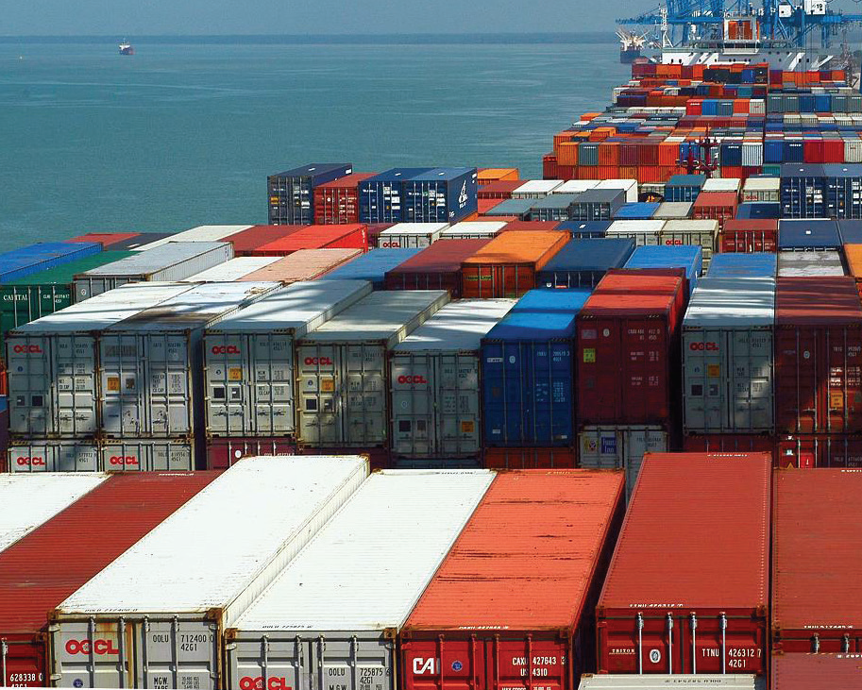
«Плечом к плечу»

Slide 7
Значение цветов логотипа
Города Мурманска

Slide 8
Желтый(солнце) символизирует полярный день

Slide 9
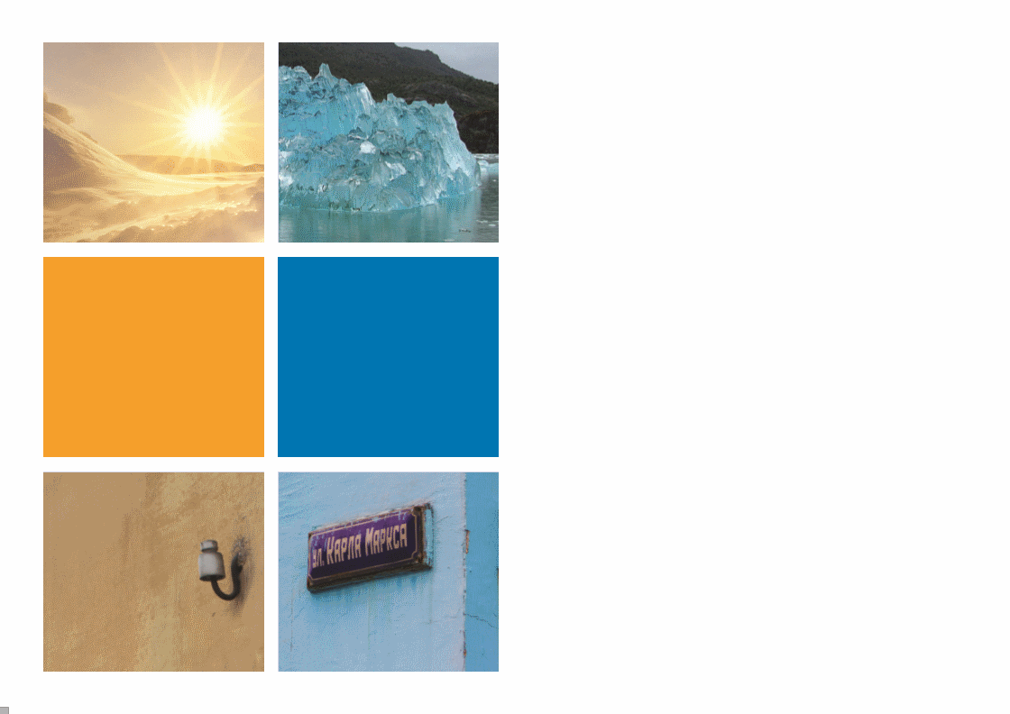
Синий (море, лёд): олицетворяет Арктику

Slide 10
Зеленый (северное сияние) – символизирует полярную ночь

Slide 11
Красный (рыба): подчеркивает роль рыболовства и порта в городе

Slide 12
Варианты логотипа:

Slide 13
Возможные пиктограммы:

Slide 19
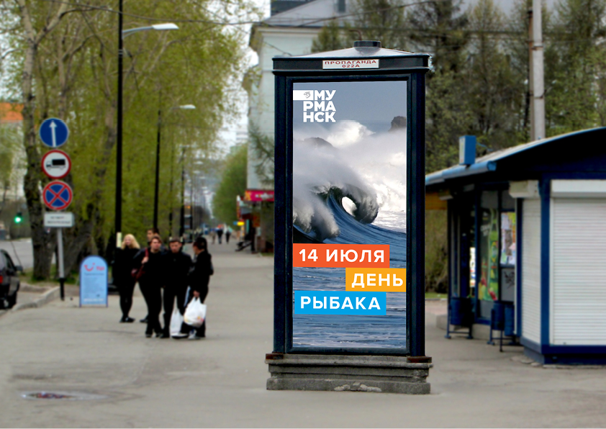

Slide 20
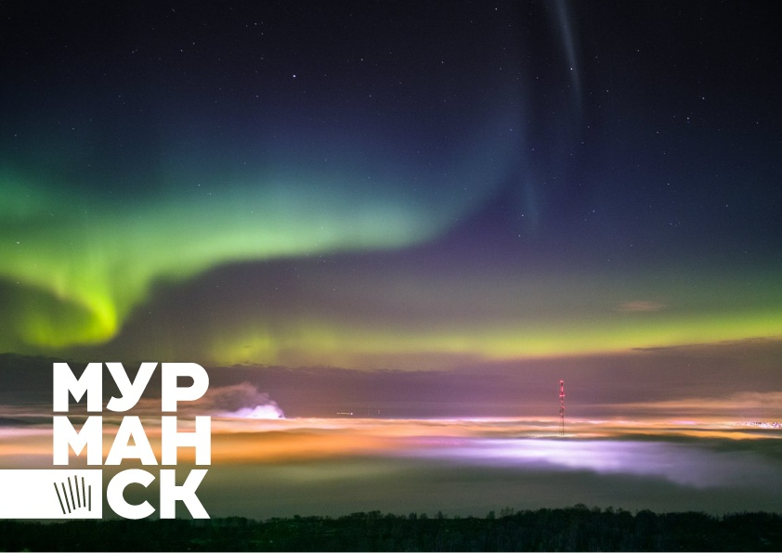

Slide 21
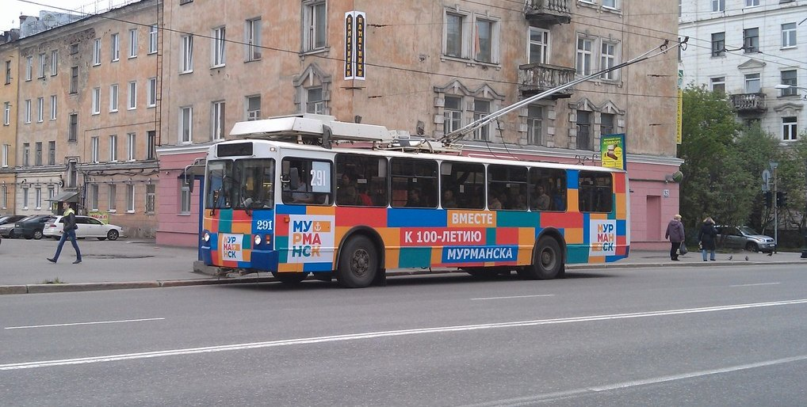

Slide 22
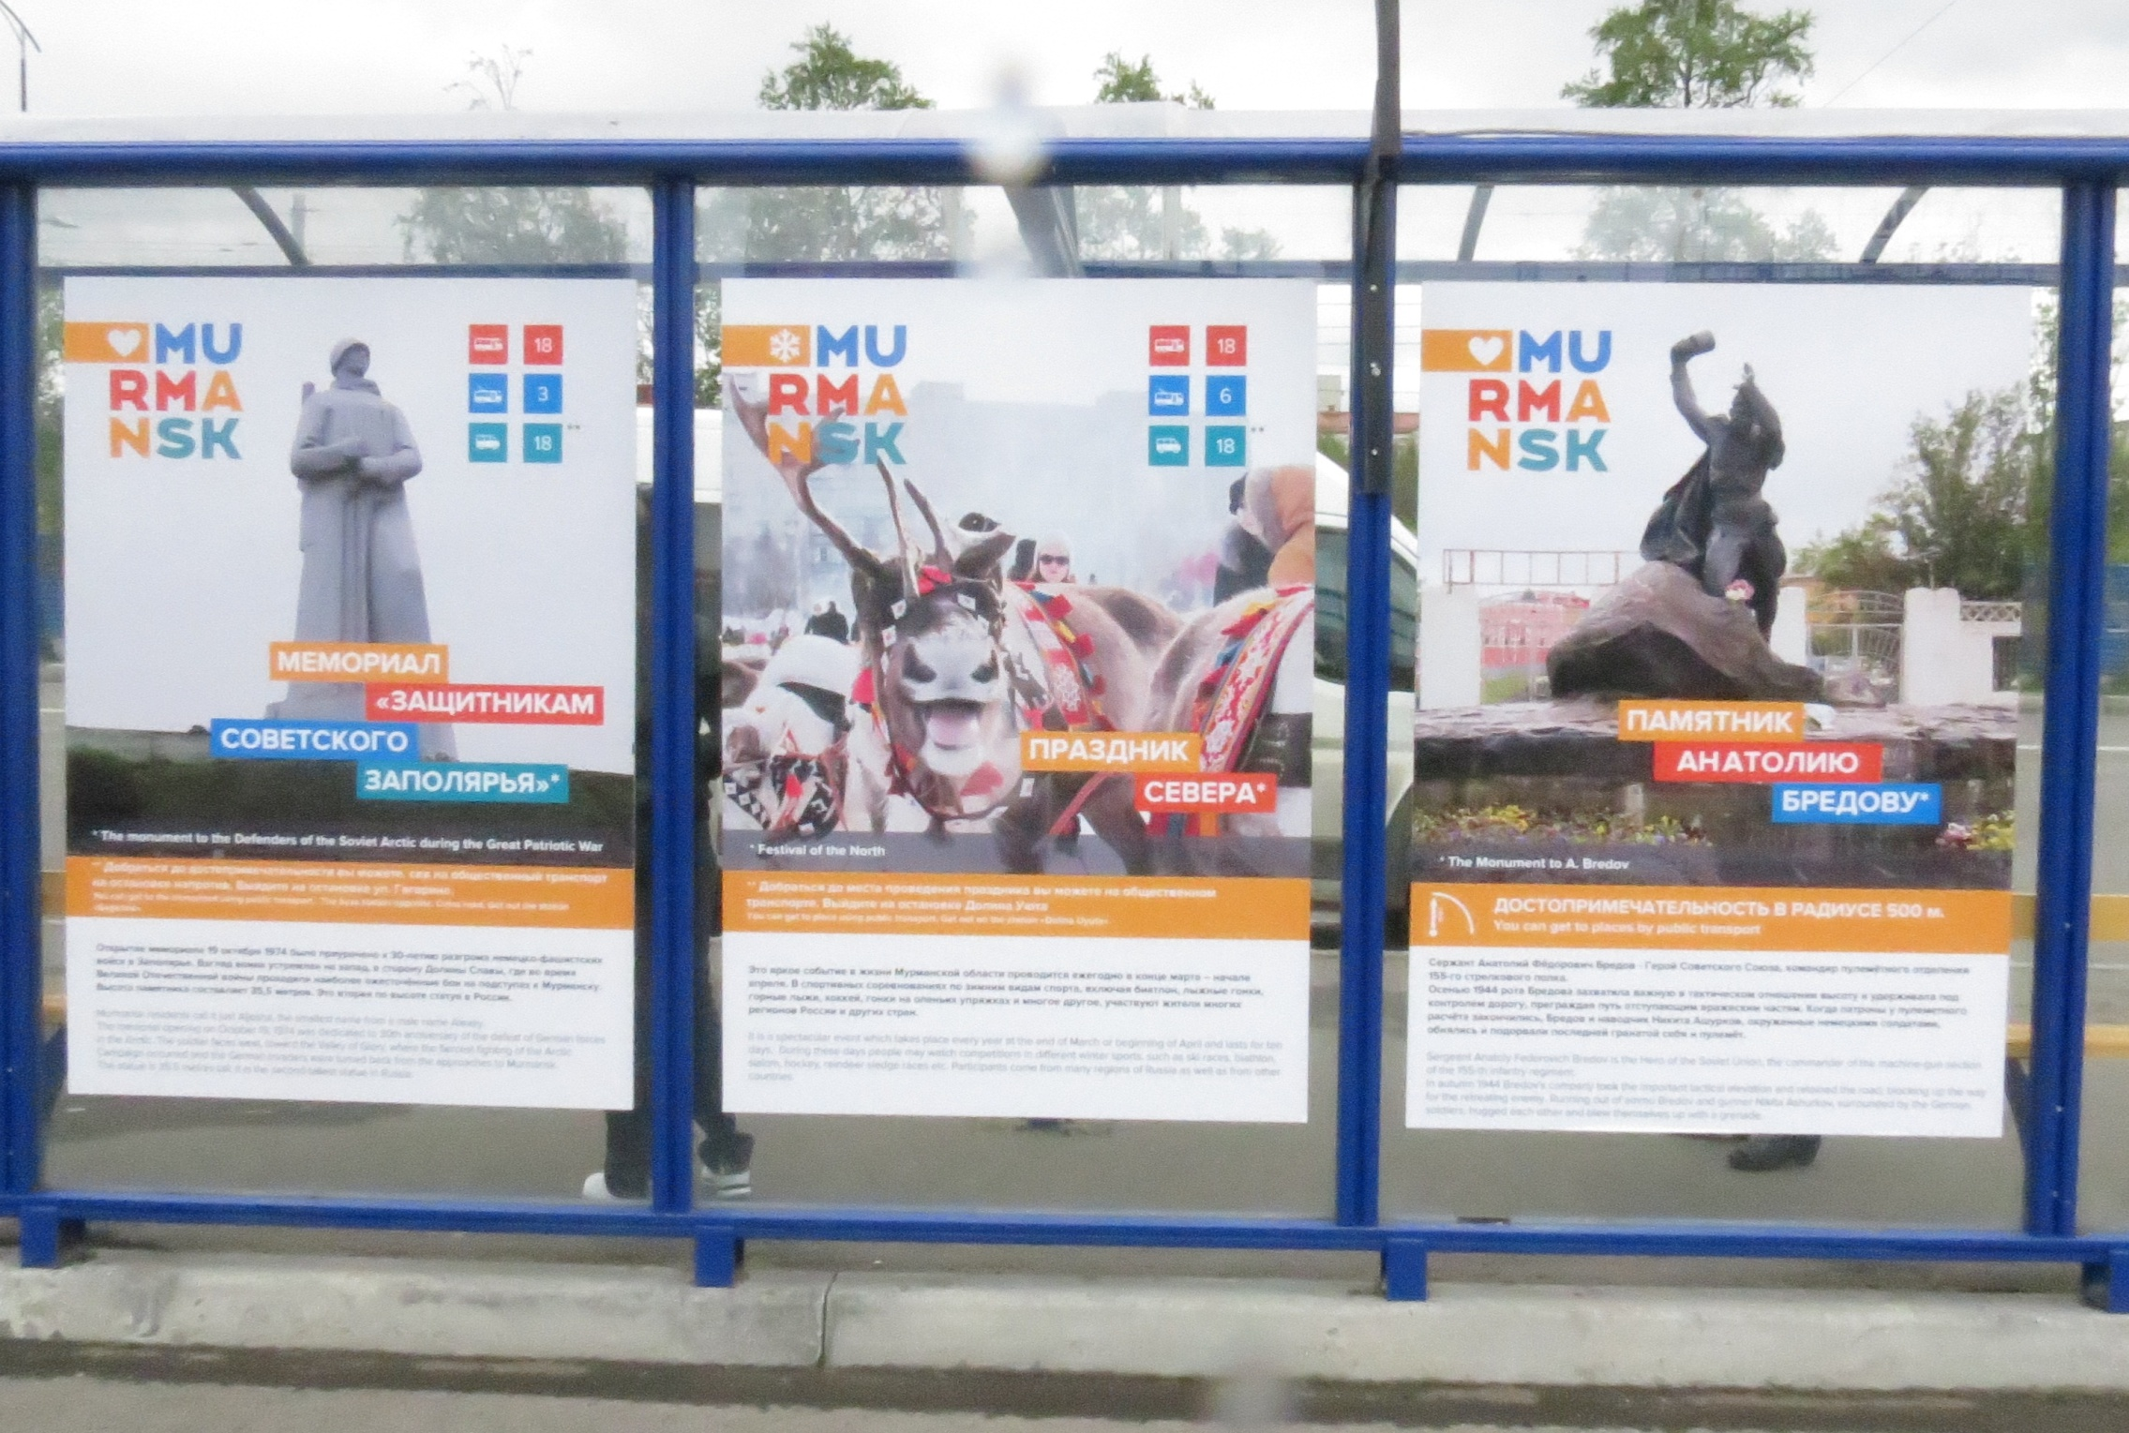

Slide 23
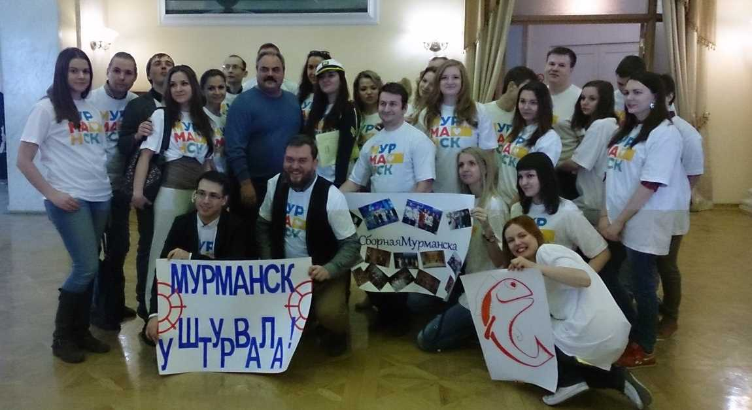
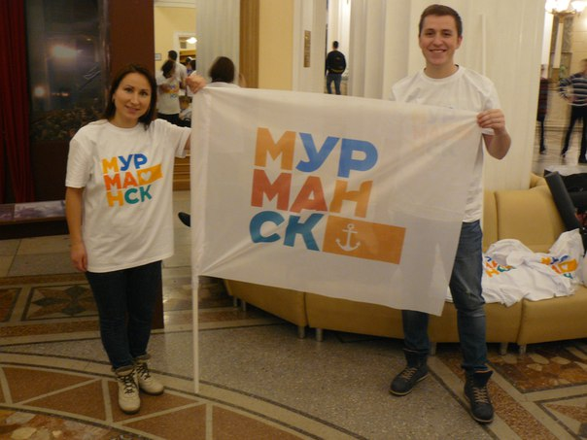
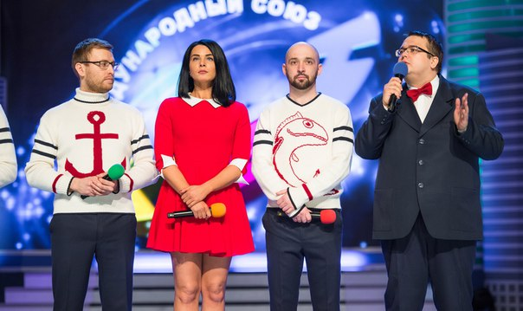

Slide 24
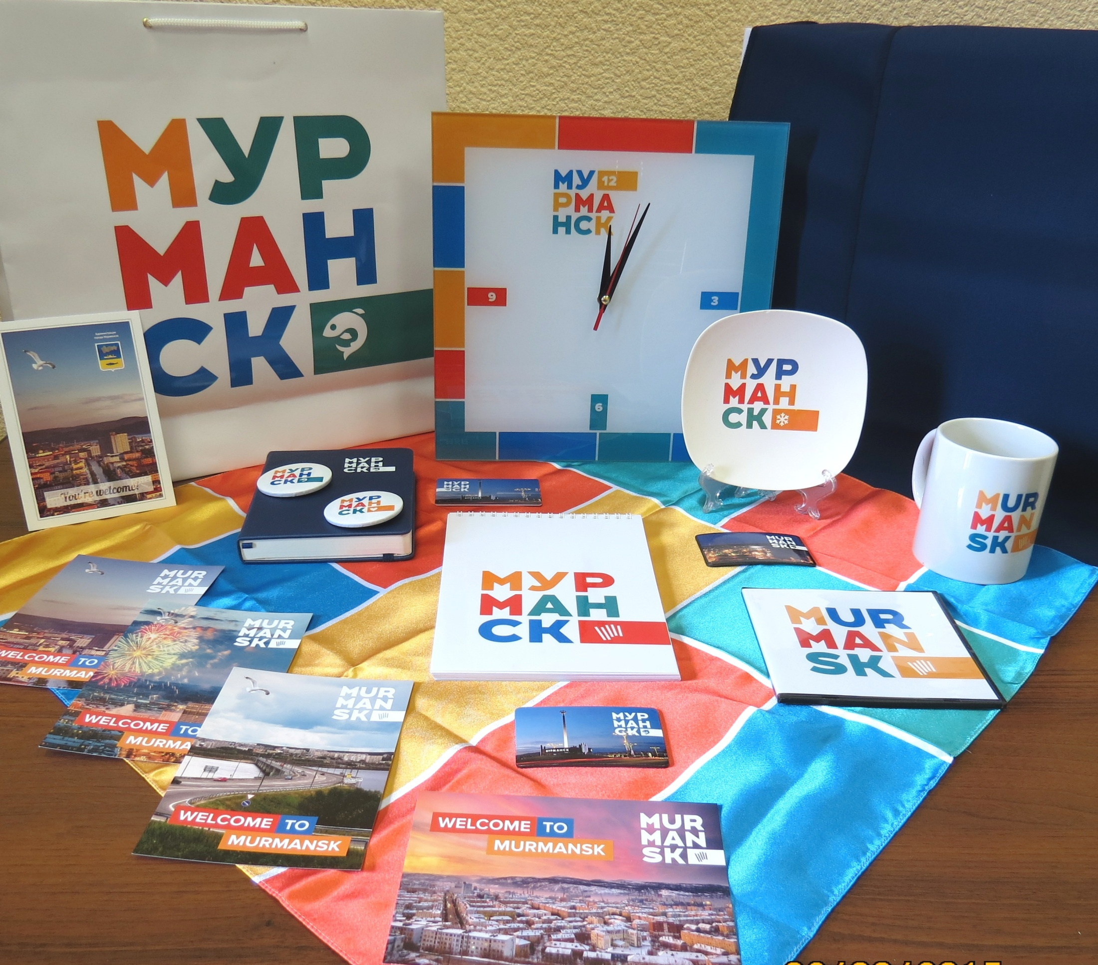

Slide 25
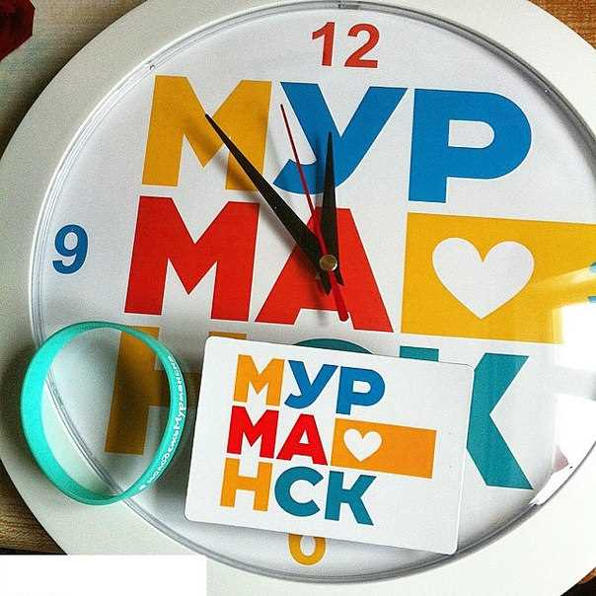

Slide 26
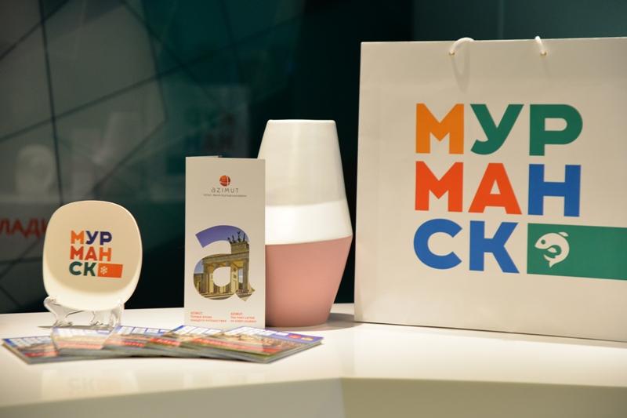

Slide 27
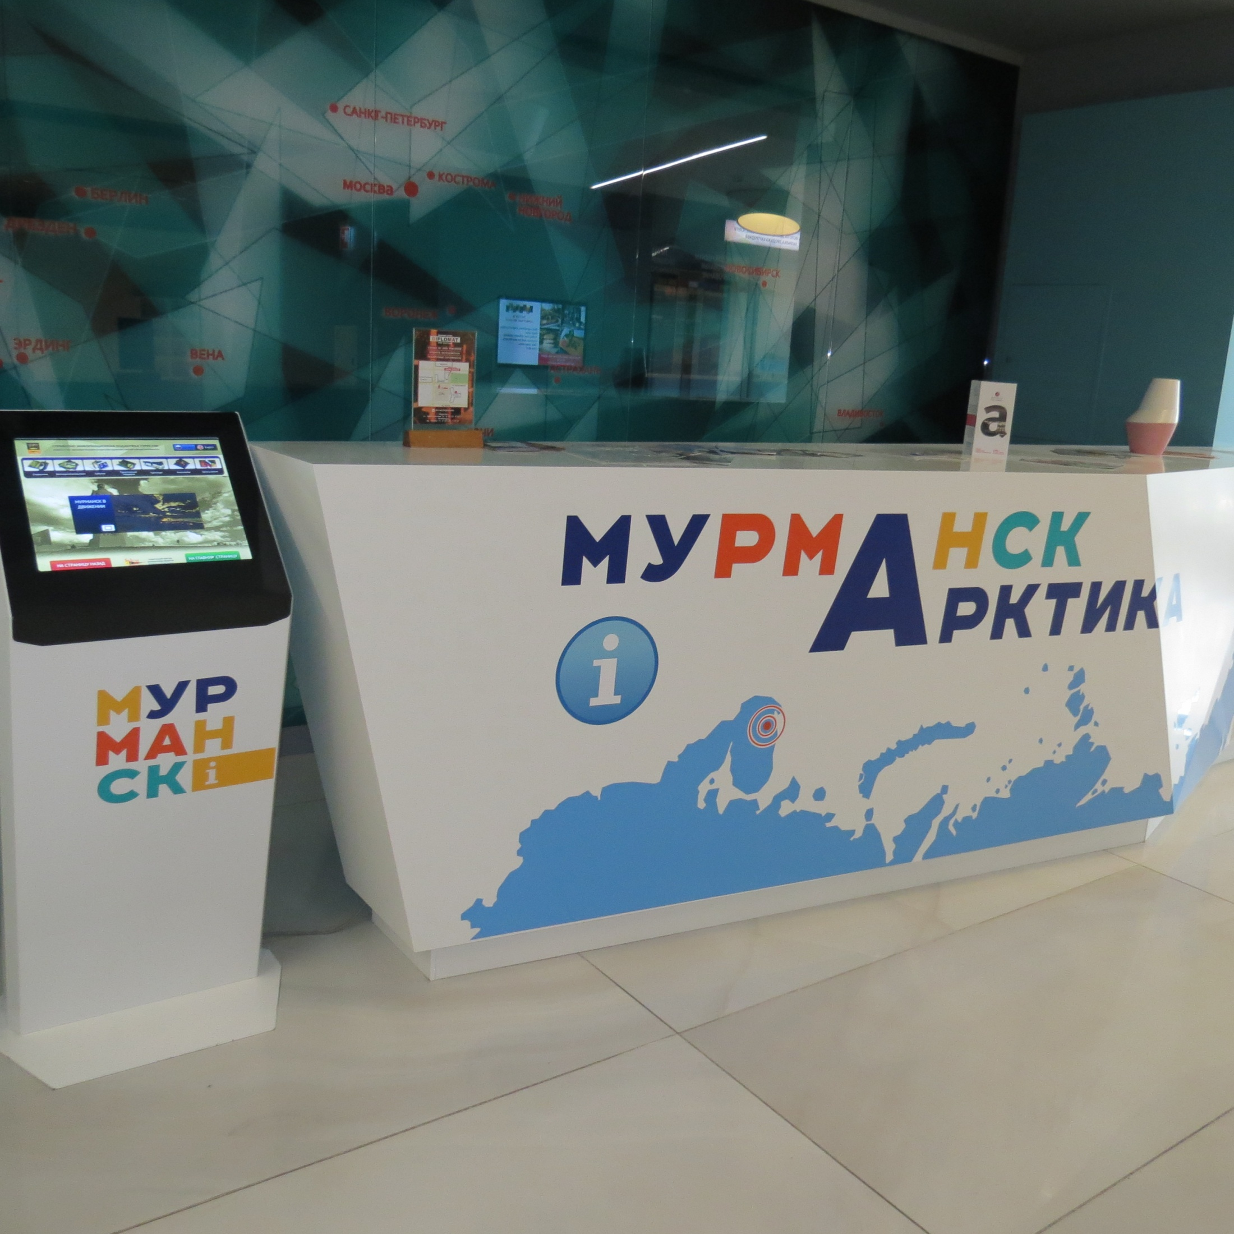

Slide 28
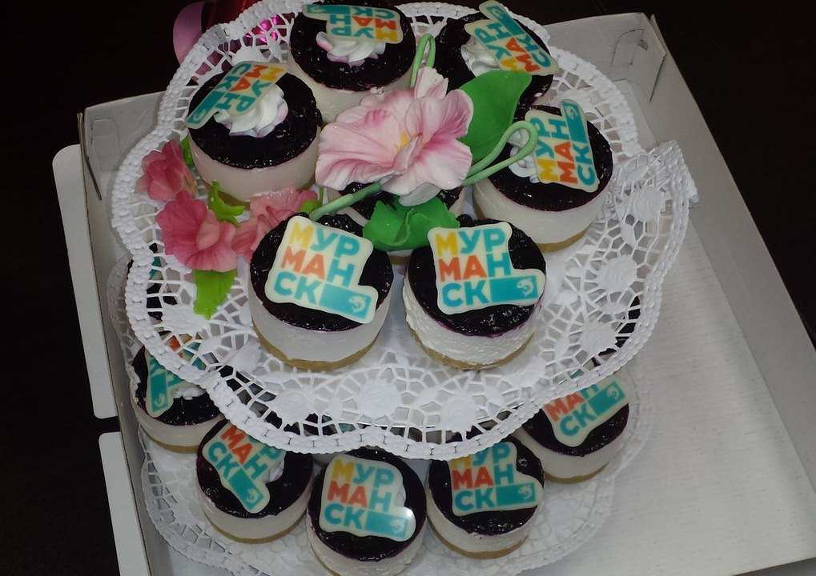

Slide 29
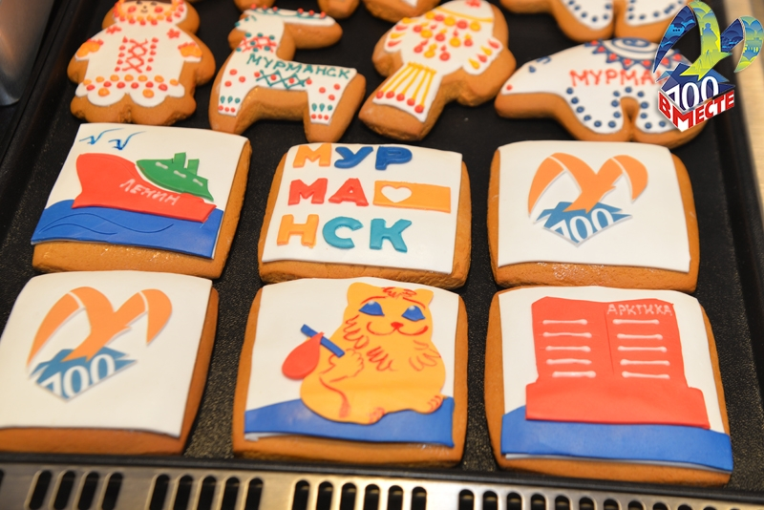

Slide 30
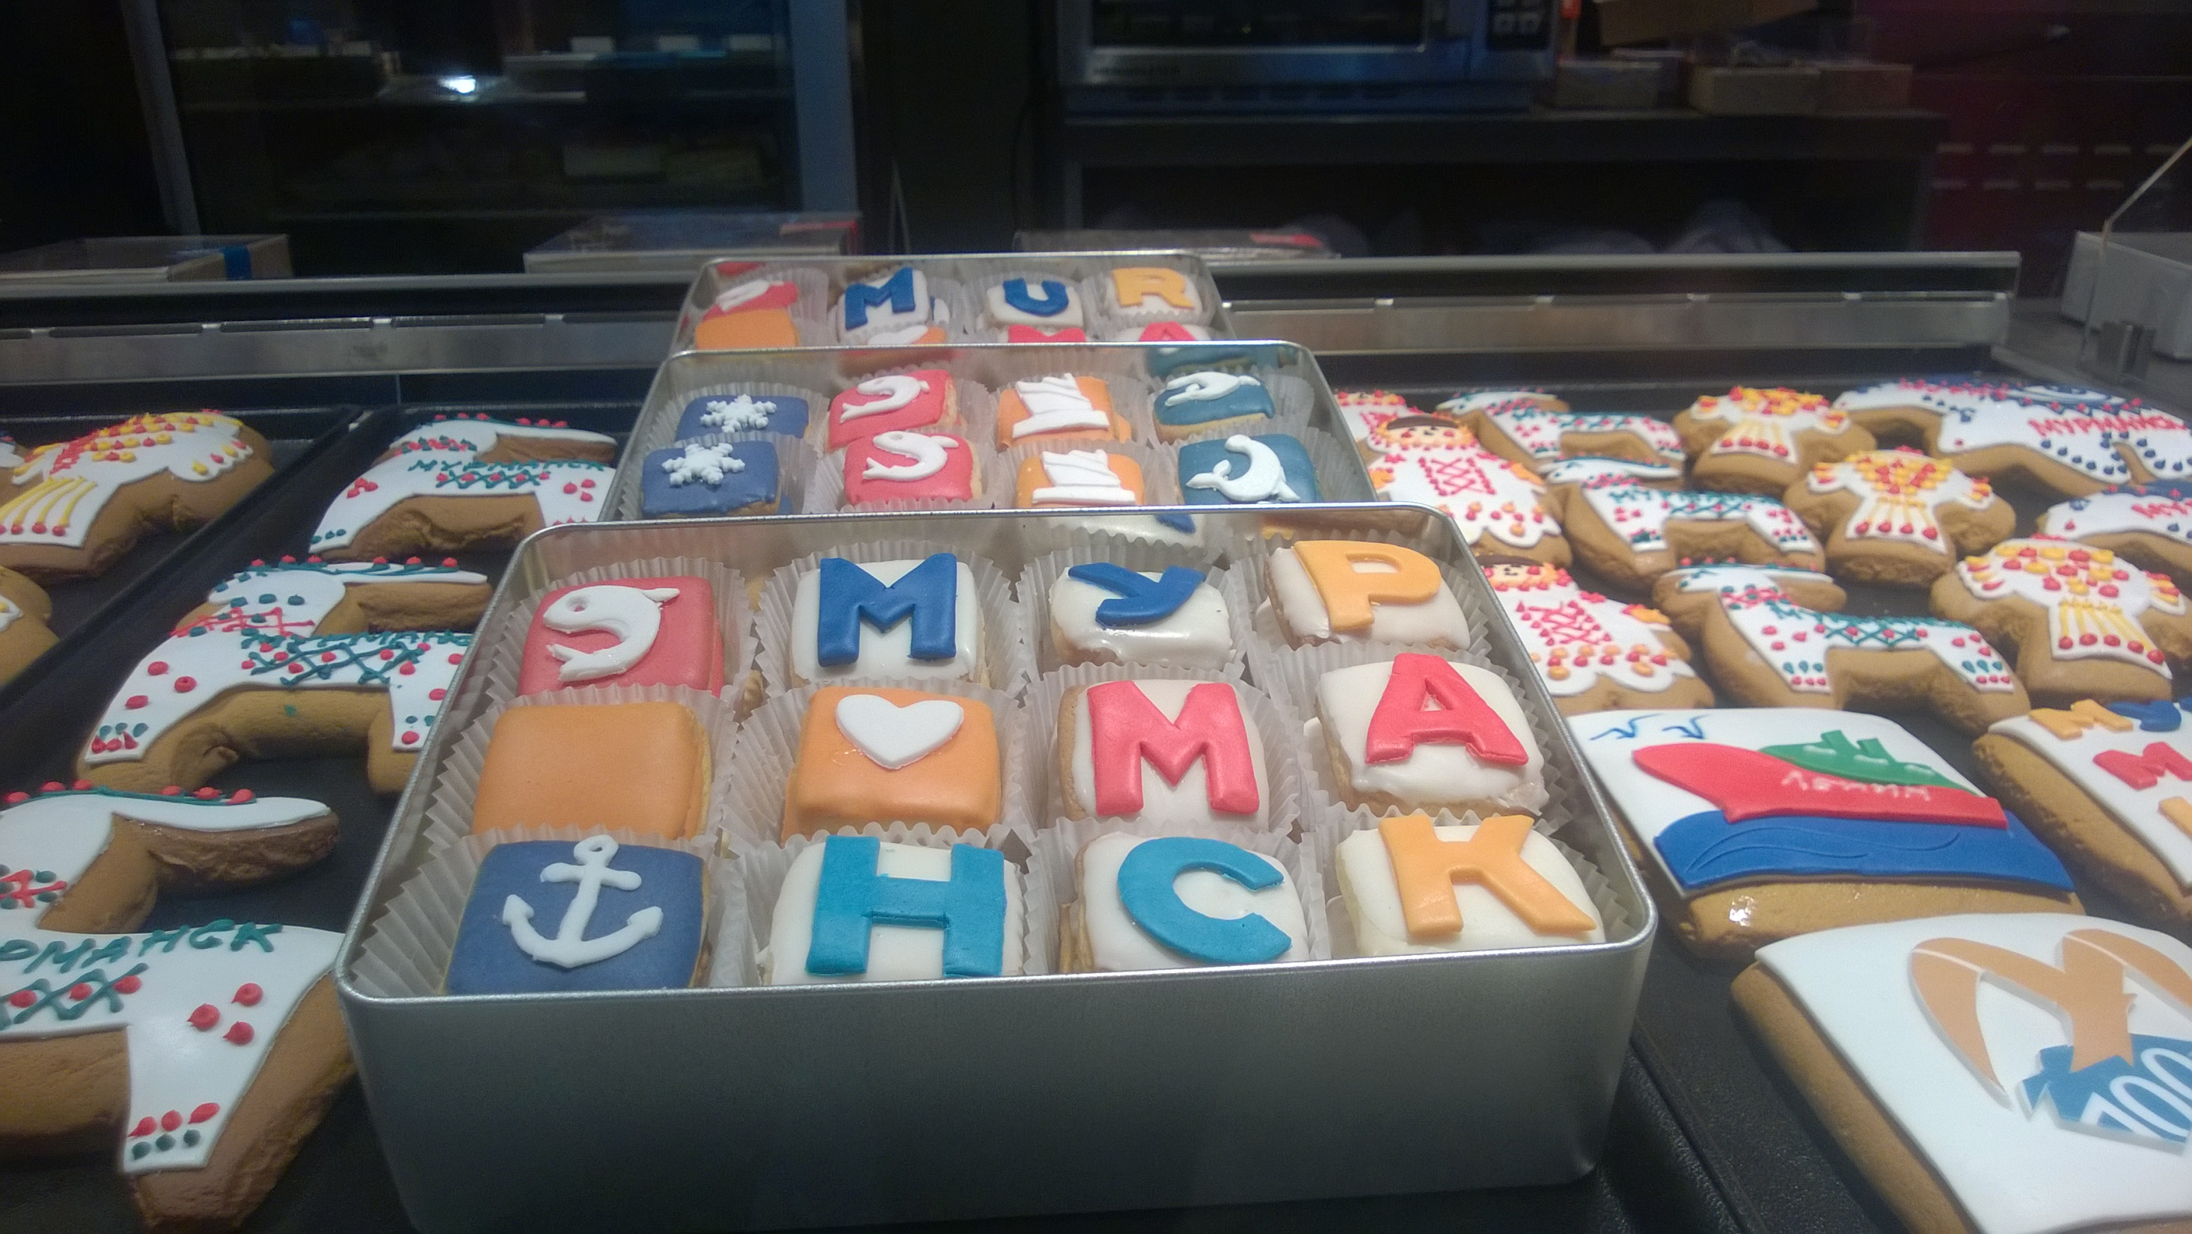

Slide 31
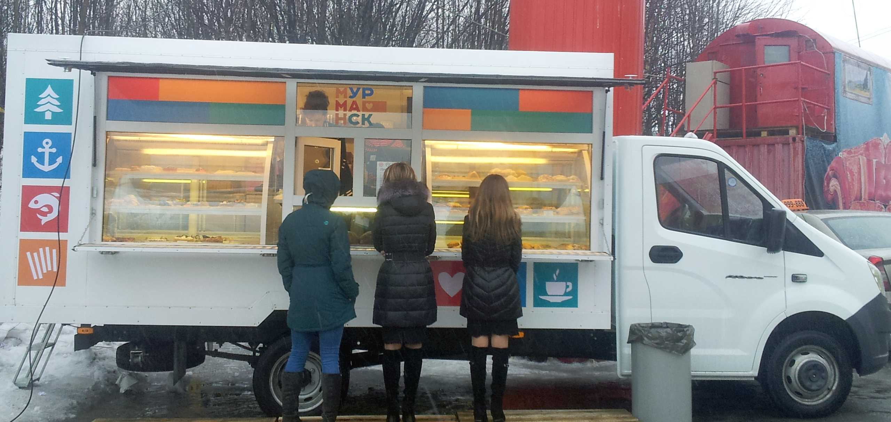

Slide 32
Информация о муниципальной услуге
Стоимость оказания услуги – бесплатно
Срок оказания услуги – не более 30 дней
Тип заявителя – юридические лица и
индивидуальные предприниматели

Slide 33
Варианты размещения
на издательской и типографической продукции
на канцелярских принадлежностях
на внешней (уличной) и внутренней рекламе
на объектах движимого и недвижимого имущества заявителя
на сувенирной продукции
на предметах одежды и аксессуарах
на веб-сайтах, в качестве элемента оформления страницы
на ярлыках, ценниках, упаковке товаров
в мультимедийных презентациях, видеороликах и фильмах

